Slide 1


빅데이터 이해
ICT융합연구센터 김초명

Slide 2
수업 목표
수업 개요
본 과목은 최근 급격한 발전을 보이는 빅데이터 분석(Big Data Analytics)에 대해 이론적 지식을 습득해, 추후 개인 연구를 위한 역량을 제고하는데 목적이 있다.
빅데이터 분석기사 필기, 데이터분석 준 전문가(ADsP) 시준비를 위한 빅데이터 전반의 이론수업
교재
유인물 및 자료제공
주차별 강의
1차시 – 오리엔테이션
2차시 – 빅데이터 이해
3차시 – 데이터분석계획
4차시 – 데이터 수집 및 저장계획
5차시 – 데이터 전처리
6차시 – 데이터 탐색
7차시 – 통계기법이해
8차시 - 중간고사
9차시 – 분석모형 설계 1
10차시 – 분석모형 설계 2
11차시 – 분석기법 적용 1
12차시 – 분석기법 적용 2
13차시 – 분석 모형 평가 및 개선
14차시 – 분석결과 해석 및 활용
15차시 – 기말고사

Slide 3
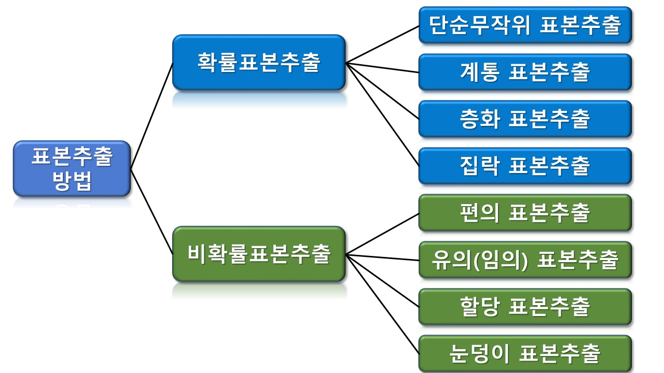
기술통계 vs 추론통계
기술통계
데이터를 요약, 모사, 설명하는 통계
평균, 최빈값, 중앙값, 범위, 편차, 분산, 표준편차
추론통계
모수에 대해 추론, 추정 및 예측
Notes:
모집단에서 부분 집합 값을 가지고 -> 연구를 하고 -> 역으로 전체를 일반화 -> ‘통계적 추론’이라고 함.
유의(임의)표본추출 -판단표본
할당 표본 - 비율을 줘서 (어디를 갈지 정해놓고 뽑는 것)
눈덩이 표본추출 - 점점 눈덩이처럼 불어남
시험 문제는 확률표본추출에서 잘 나옴 (특히 층화 - 군집 표본추출)
계통 표본추출 - 체계 표본추출 (홀수만 뽑겠다/세 번째 값들을 뽑겠다)
층화 표본추출 - 20대, 30대, 40대로 나눠 비율로 구분하는 등
집락 표본추출 - 군집 표본추출 - 그룹을 지어 뽑기. /남자 서울 20대/ 여자 수원 30대

Slide 4
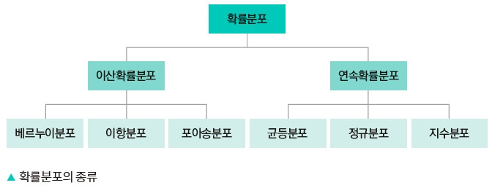
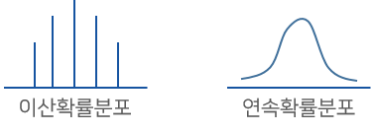
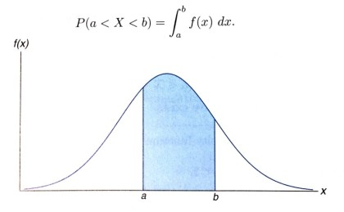
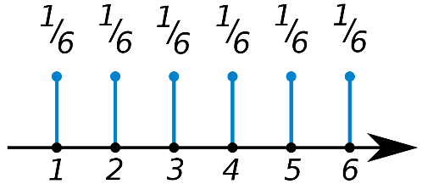
확률분포
Notes:
B(x|n,p) = nCx*P^x (1-p)^(n-x)

Slide 5



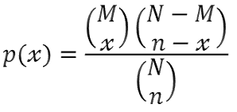
이산확률분포
이항분포
성공과 실패할 확률
포아송 분포
일정한 시간 또는 공간 내에서 발생하는 사건의
발생 횟수에 따른 확률
초기하분포
비복원추출로 매 실험조건이 달라지는 경우

Slide 6
이상확률분포 예제
이항분포
4번의 동전을 던져서 2개의 동전이 앞면이 나올 확률은?
포아송 분포
5개 상자를 검사한 결과 10개의 불량품이 나왔다. 1개의 상자를 검사했을 때 불량품 3개가 나올 확률은?
초기하분포
비복원추출로 매 실험조건이 달라지는 경우
빨간공 4개, 파란공 6개가 있고, 비복원추출로 7개를 뽑았을 때 빨간공 4개가 나올 확률은?

Slide 7

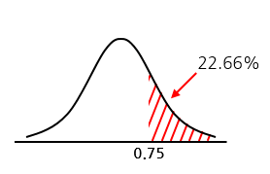
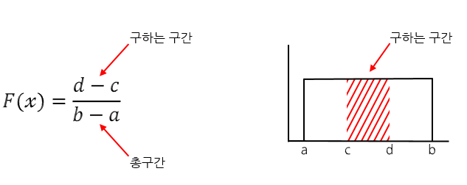
연속확률분포
정규분포
가우스분포로 불리기도 함, 표준정규분포로 변환해 활용
Z-score를 활용해 구함 (표준정규분포표: Z값에 해당하는 확률을 정리해둔 표)
균등 분포
모든 확률변수에 대해 균일한 확률
Notes:
연속확률분포
연속확률밀도
표준 확률 분포 - 표준화를 통해서 0 ~ 1 범위로
Z = X-평균 / 표준편차

Slide 8
연속확률분포 예제
균등분포
천안아산역에서 서울역까지 60분에서 70분이 걸린다. 이번 열차가 64분에서 67분 사이에 도착할 확률은?
정규 분포
A회사 근무기간은 평균 11년이고, 표준편차는 4년인 정규분포를 따른다. 이 회사에서 14년 이상 근무한 종업원의 비율을 구하시오
Notes:
1. f(x) = (67-64)/(70-60) = 3/10 = 30%1.
2.
M=11, 표준편차 4, 14년 이상.
평균 0, 분산 1 / Z분포표
Z = (X-평균)/표준편차
(14-11)/4 = 3/4 = 0.75
표준정규분포표에서 0.75값을 찾은 뒤 1에서 뺴줌
1 - (0.5+0.2734) = 0.7266
기획 단계 문제

Slide 9
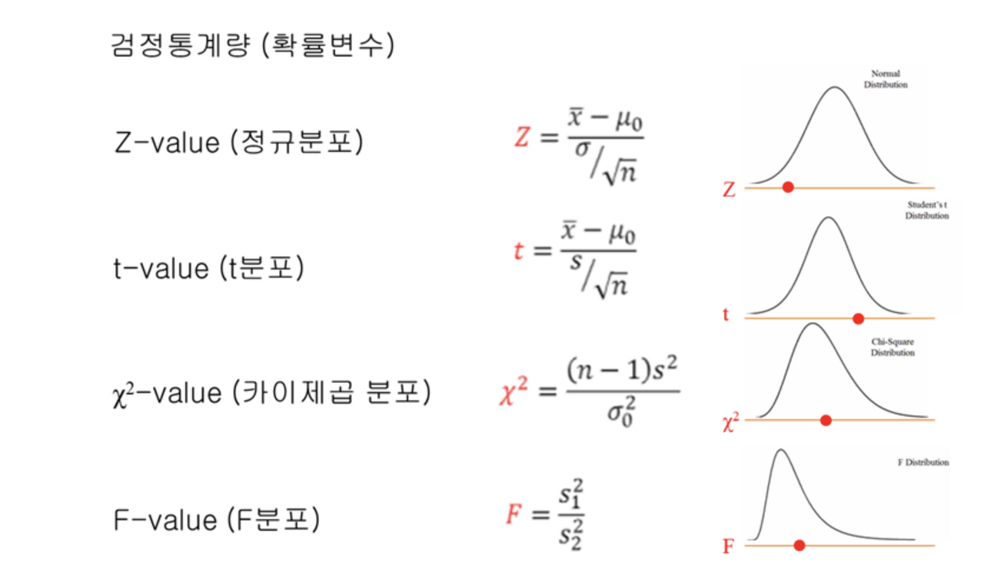
검정통계량
Notes:
https://velog.io/@midoi327/%ED%99%95%EB%A5%A0%EB%B6%84%ED%8F%AC-%EC%97%B0%EC%86%8D%ED%99%95%EB%A5%A0%EB%B6%84%ED%8F%AC%EC%99%80-%EC%9D%B4%EC%82%B0%ED%99%95%EB%A5%A0%EB%B6%84%ED%8F%AC-%EC%A0%95%EA%B7%9C%EB%B6%84%ED%8F%AC-%ED%91%9C%EC%A4%80%EC%A0%95%EA%B7%9C%EB%B6%84%ED%8F%AC-t%EB%B6%84%ED%8F%AC-%EC%B9%B4%EC%9D%B4%EC%A0%9C%EA%B3%B1%EB%B6%84%ED%8F%AC-f%EB%B6%84%ED%8F%AC-%EC%9D%B4%ED%95%AD%EB%B6%84%ED%8F%AC

Slide 10
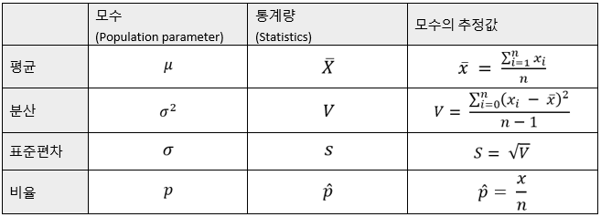
추론통계
Notes:
71, 67, 68 ,74
모집단의 평균
(71+68+67+74)/4 = 70
분산
편차들을 제곱, 곱해준다음 n개로 나눔
(1^2 + (-2)^2 + (-3)^2+4^2 )/4 = 7.5
표춘편차
분산에 루트 씌움 루트(7.5)
자유도
A=80 B=85 C=x 일 때, 평균이 85라고 함
이 때 C 값을 구하는 문제
A, B, C의 값을 모르는 상황 3개인 것, 평균이 85인 것 알고 있음.
A를뽑았더니 85
B를 뽑았더니 80
이 때 C값을 구하는 문제
-> 1개 빼고 나머지를 알고있으면 C값은 이미 정해진 것이나 마찬가지.
그래서 n-1을 자유도라고 함.

Slide 11
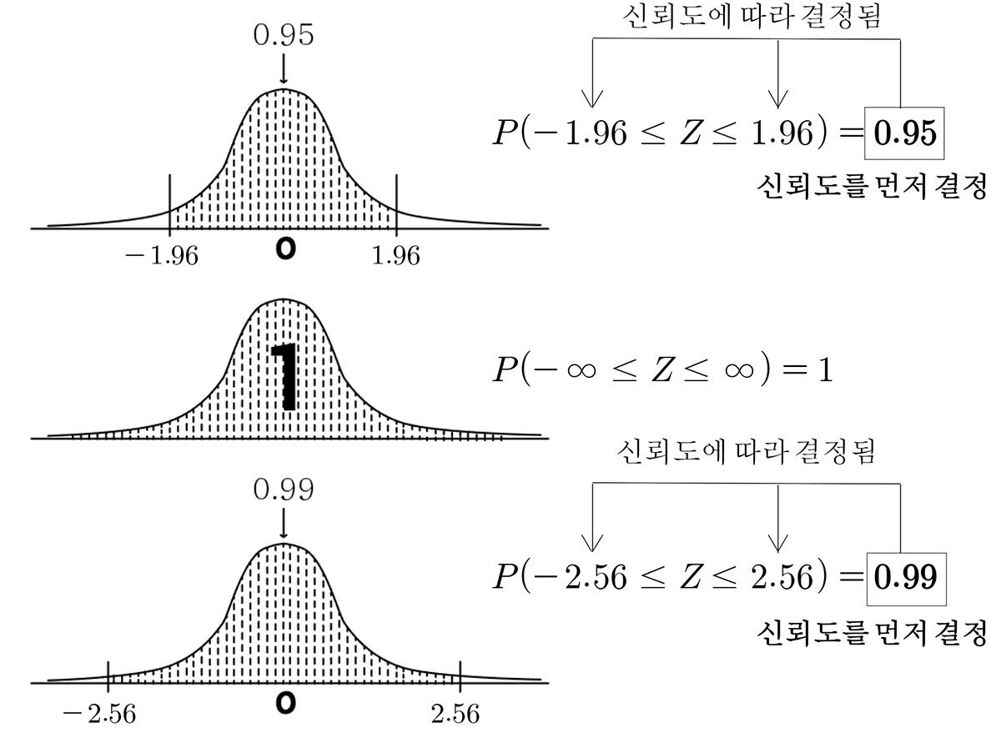
신뢰구간 추정
Notes:
https://gridamath.tistory.com/23

Slide 12
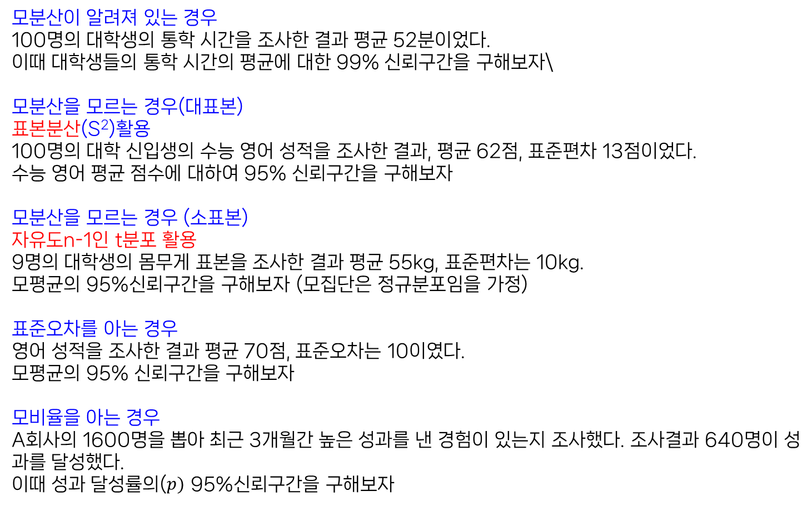
예제
모분산이 알려져 있는 경우
100명의 대학생의 통학 시간을 조사한 결과 평균 52분이었다.
이때 대학생들의 통학 시간의 평균에 대한 99% 신뢰구간을 구해보자\
모분산을 모르는 경우(대표본)
표본분산(S²)활용
100명의 대학 신입생의 수능 영어 성적을 조사한 결과, 평균 62점, 표준편차 13점이었다.
수능 영어 평균 점수에 대하여 95% 신뢰구간을 구해보자
모분산을 모르는 경우 (소표본)
자유도n-1인 t분포 활용
9명의 대학생의 몸무게 표본을 조사한 결과 평균 55kg, 표준편차는 10kg.
모평균의 95%신뢰구간을 구해보자 (모집단은 정규분포임을 가정)
표준오차를 아는 경우
영어 성적을 조사한 결과 평균 70점, 표준오차는 10이였다.
모평균의 95% 신뢰구간을 구해보자
모비율을 아는 경우
A회사의 1600명을 뽑아 최근 3개월간 높은 성과를 낸 경험이 있는지 조사했다. 조사결과 640명이 성과를 달성했다.
이때 성과 달성률의($p)$ 95%신뢰구간을 구해보자

Slide 13
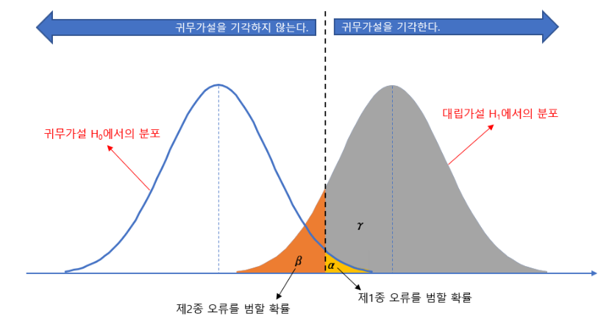
가설검정

Slide 14
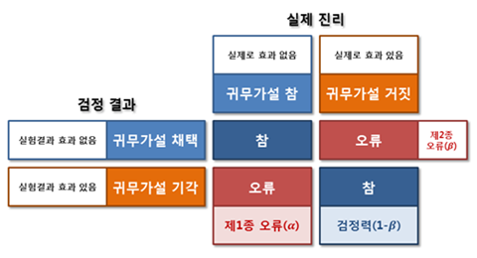
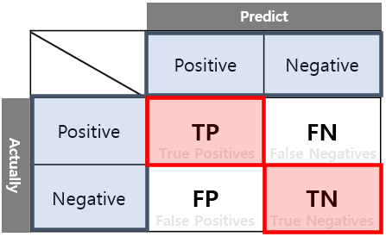
가설검정
TP (참 양성): 실제로 참인데, 예측도 참인 경우 FP (거짓 양성): 실제로 거짓인데, 예측은 참인 경우
(1종 오류) FN (거짓 음성): 실제로 참인데, 예측은 거짓인 경우
(2종 오류) TN (참 음성): 실제로 거짓인데, 예측도 거짓인 경우

Slide 15
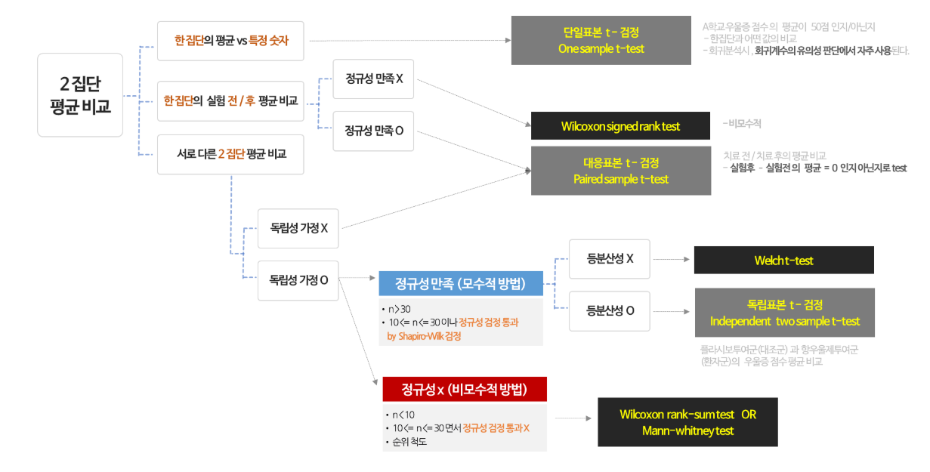
t-검정
https://velog.io/@tnsida315/t-%EA%B2%80%EC%A0%95

Slide 16
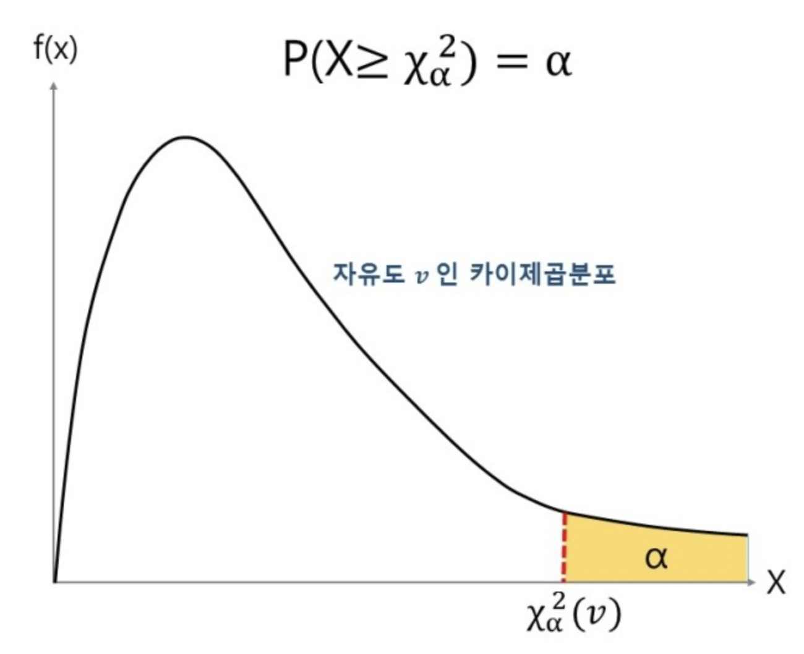
카이제곱검정

Slide 17
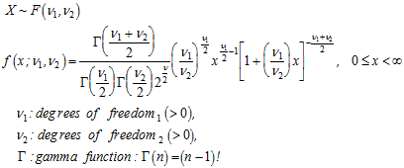

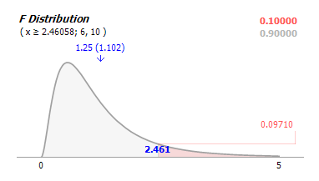
F-분포

Slide 18
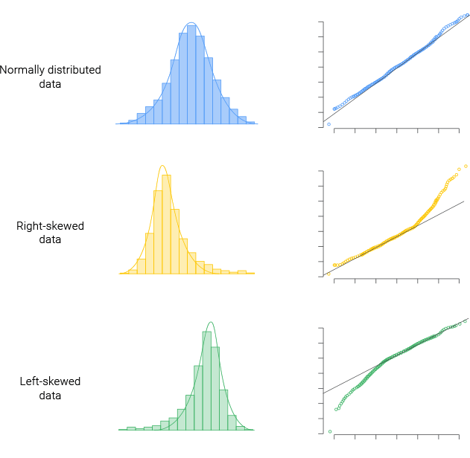
정규성 시각화 (qqplot)

